Slide 1
Русский язык 2 класс УМК «Школа России»
Повторение.
Звуки и буквы
Алексеева Ю.В.
учитель начальных классов
МКОУ «Белоярская СОШ»
Мошковского района
Новосибирской области
2019 год

Slide 2
Цель урока:
Создание условий для обобщения и систематизации знаний обучающимися о звуках и буквах, анализировать звуковой ряд и слова по набору гласных звуков

Slide 3
Задачи урока:
Обучающие: обобщить знания о звуках и буквах, их различии
Развивающие: развивать умения записывать транскрипцию слов и читать ее, умение работать в паре с целью развития самоконтроля
Коррекционные (в классе обучается 3 ученика с ОВЗ): развивать слуховое внимание и память, артикуляционную моторику
Воспитательные: воспитывать внимание, аккуратность на письме

Slide 4
Этапы деятельности Создание учебно-познавательных интересов с целью мотивации обучающихся к работе на уроке. Проводится минутка чистописания и словарная работа.

Slide 5
Упражнение в чистописании букв русского алфавита
Прочитайте буквы алфавита.
Определите, какие буквы пропущены в ряду?
Запишите, восстанавливая пропуски.
Алфавит - буквы русского языка, расположенные в определённом порядке.
Вспомните, что такое алфавит?

Slide 6
Действие целеполагания. Цель этапа: зафиксировать цель и тему урока. (ученикам предлагается прослушать диалог двух мам на остановке, озвученный учителем, после которого учащиеся отвечают на вопросы и сами определяют тему урока)

Slide 7
Кто догадался какая тема урока?
Какую цель поставим на урок?
Вспомните, что такое буквы?
Буквы - это знаки письма. Буквы мы видим, пишем, читаем, называем.
Вспомните, что такое звуки?
Когда мы говорим, то произносим звуки. Звуки мы произносим и слышим.

Slide 8
Планирование и организация деятельности
На этом этапе учащимися выполняются виды работ:
упражнения по учебнику русского языка,
работа в парах (обсуждение и заполнение таблицы)

Slide 9
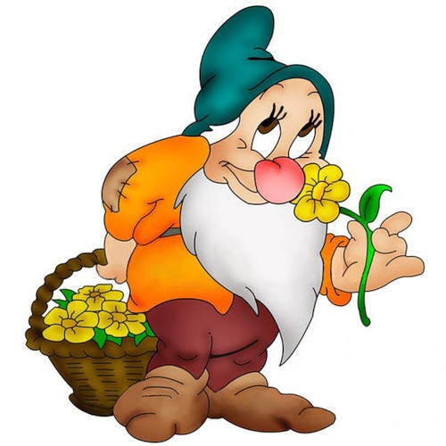
ФИЗМИНУТКА
Поднимайте плечики,
Прыгайте кузнечики,
Прыг-скок, прыг-скок,
Сели, травушку покушаем,
Тишину послушаем.
Тише, тише, высоко
Прыгай на носках легко.

Slide 10
Осуществление деятельности по достижению поставленной цели
На этом этапе учащиеся выполняют задания тренажера на ноутбуках, разбираются в путанице слов, делают вывод о том , что замена буквы влияет на лексическое значение слова.
Из предложенных пар букв находят ту пару, которая не имеет звуков ( Ъ,Ь).
Знакомятся с понятием «метограмма», с помощью отгадок на загадки.

Slide 11
Чтение, составление и запись слов с помощью букв и звуков (ноутбук)
Например: [лошка] – ложка
[й*олка]- ёлка
Нахождение в этих словах слов с разным количеством звуков и букв.
Работа в тетрадях: составление цепочки слов отличающихся друг от друга одной буквой.

Slide 12
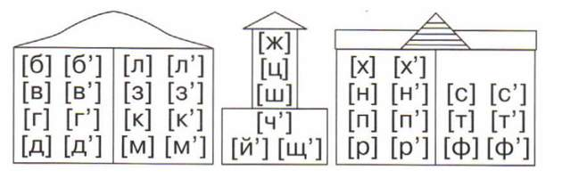
Звуковая разминка
Произнесите парные по твёрдости - мягкости согласные звуки.
Произнесите только мягкие непарные согласные звуки.
Произнесите только твёрдые непарные согласные звуки.

Slide 13
Постараемся вспомнить!
Какими буквами обозначается на письме твёрдость и мягкость согласных звуков?
А, О, У, Ы, Э
«ТВЁРДЫЕ КОМАНДИРЫ»
Е, Ё, И, Ю, Я
Ь
«МЯГКИЕ КОМАНДИРЫ»

Slide 14
Подведём итоги работы на уроке!
Какую тему повторяли на уроке?
Какие виды работы выполняли?
Что использовали в работе на уроке?
Что нам помогало достигнуть цели?
Какие знания и умения закрепили?

Slide 15
Вопросы для самоанализа
!
?
Я знаю алфавит!
Могу отличить гласные и согласные звуки и буквы.
Могу отличить звонкие и глухие звуки и буквы.
Знаю буквы - мягкие командиры.
Знаю буквы – твёрдые командиры.
Умею выполнять звуко – буквенный разбор слов.
!
?
!
?
!
?
!
?
!
?

Slide 16
Рефлексия:
Эмоциональное оценивание урока с помощью карточек (солнышко, тучка)

Slide 17
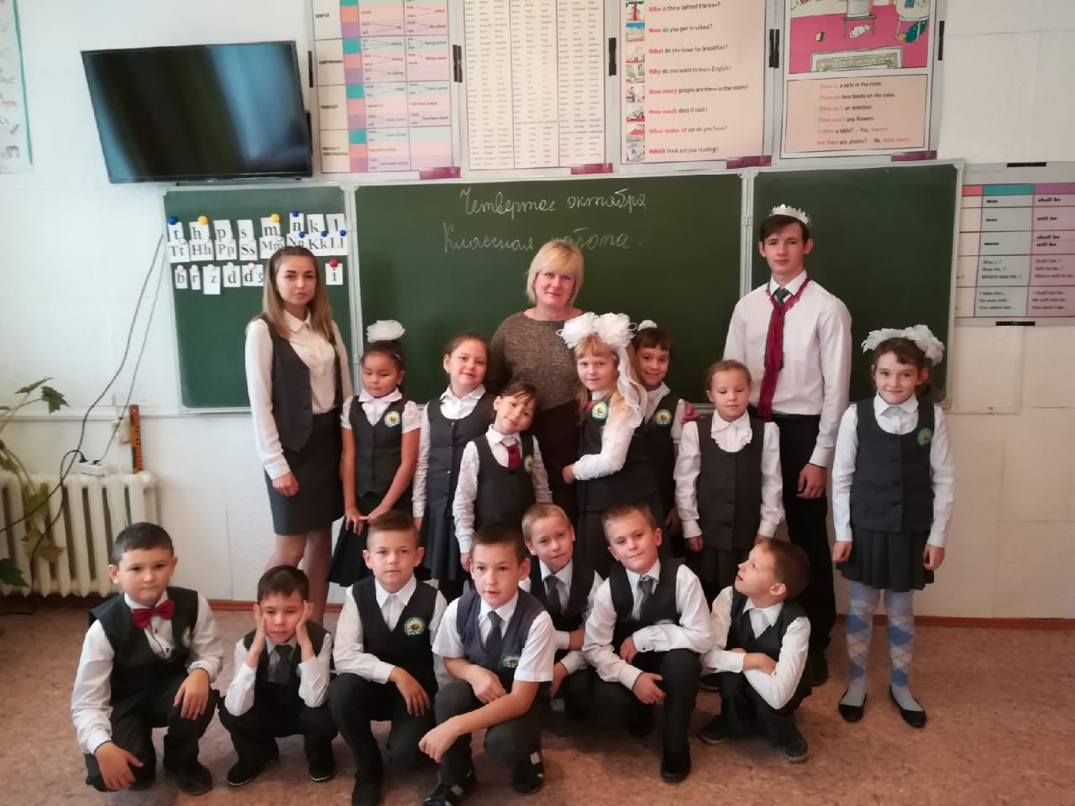
Для меня важно помочь ученику раскрыть свою индивидуальность, свой потенциал, стать личностью.
.

